Slide 1
Άλμπουμ φωτογραφιών ΤΡΕΙΣ ΑΧΟΡΤΑΓΕΣ ΘΕΑΤΡΙΚΗ ΠΑΡΑΣΤΑΣΗ 2015
ΠΙΝΔΑΡΕΙΟ -2^{Ο} ΓΥΜΝΑΣΙΟ ΘΗΒΑΣ

Slide 2
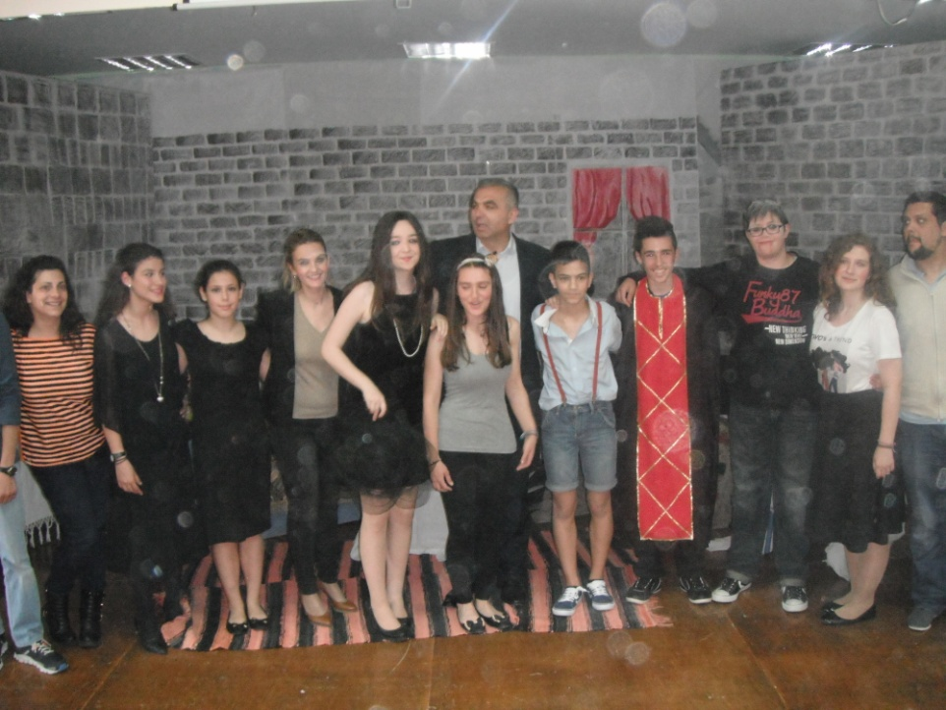
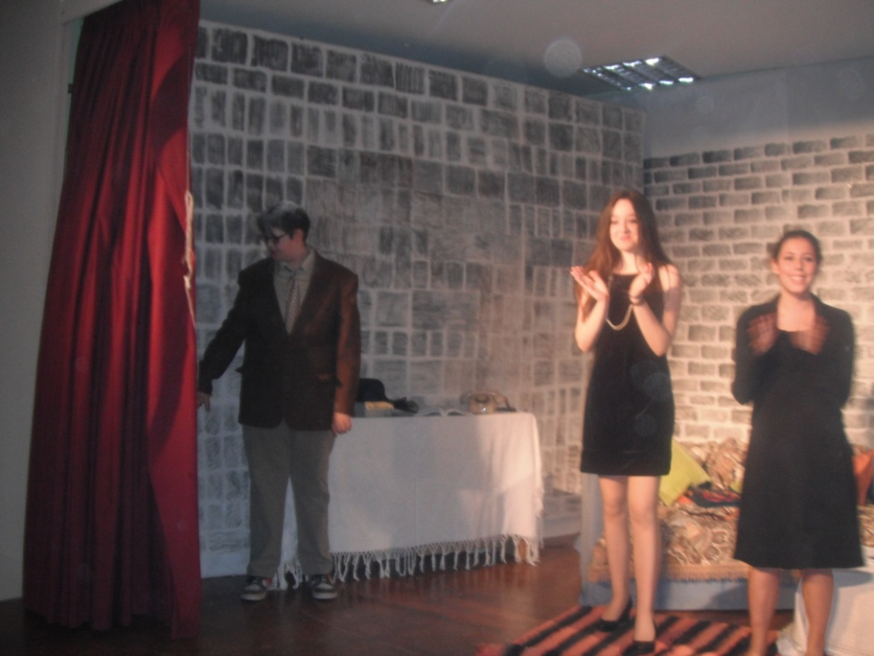
ΤΡΕΙΣ ΑΧΟΡΤΑΓΕΣ

Slide 3
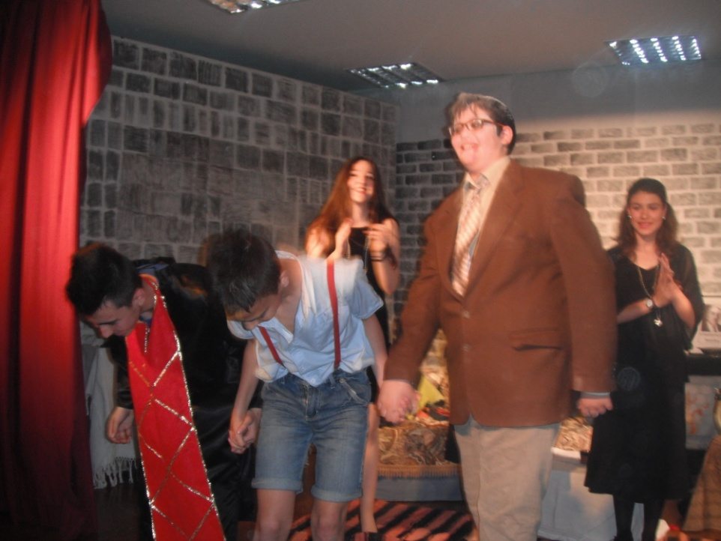
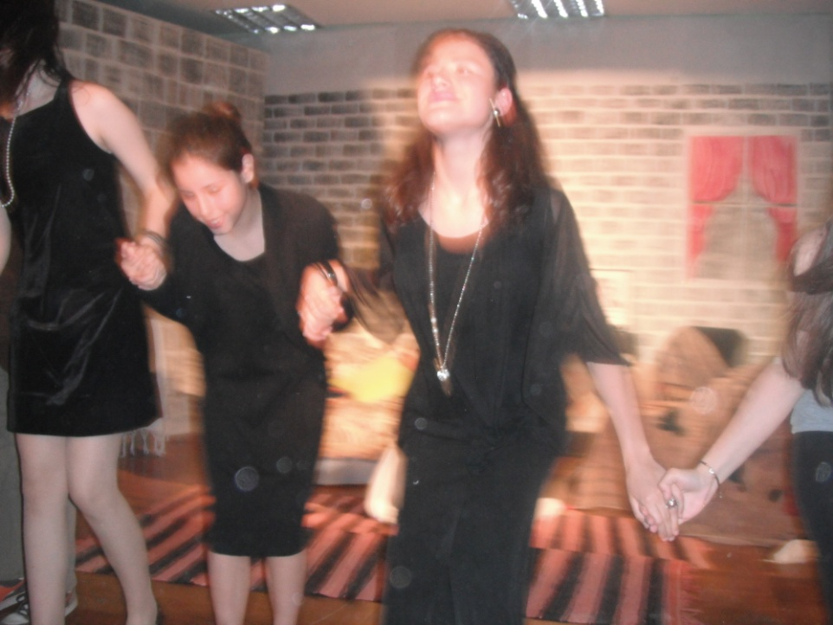
ΤΡΕΙΣ ΑΧΟΡΤΑΓΕΣ

Slide 4
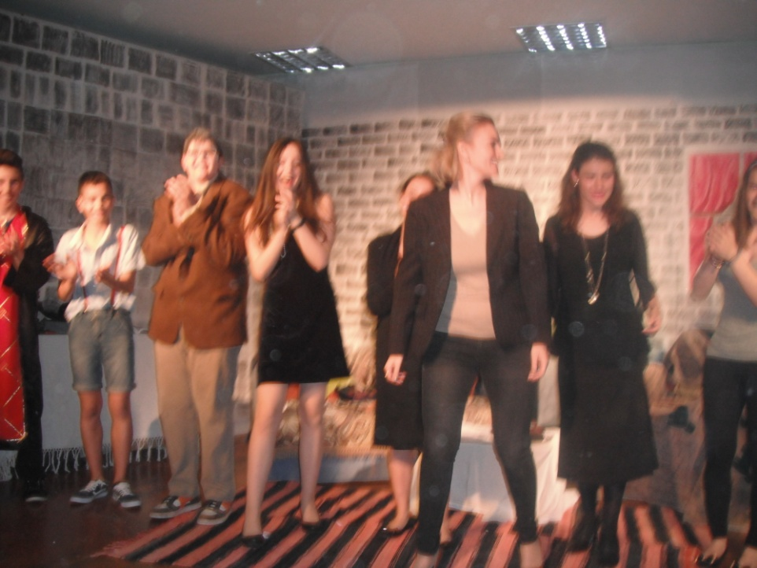
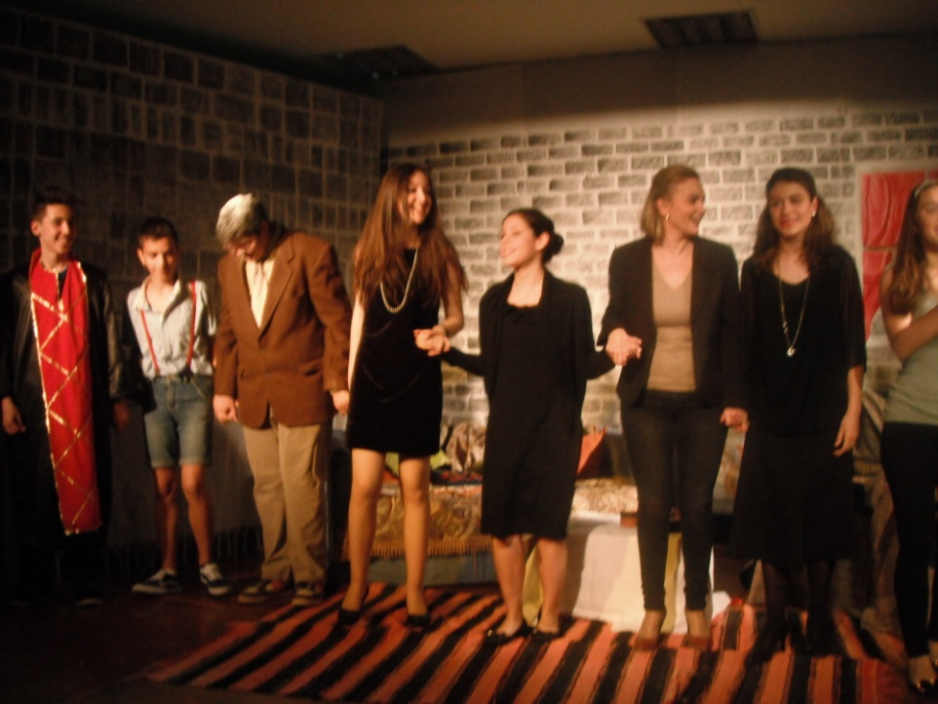
ΤΡΕΙΣ ΑΧΟΡΤΑΓΕΣ

Slide 5
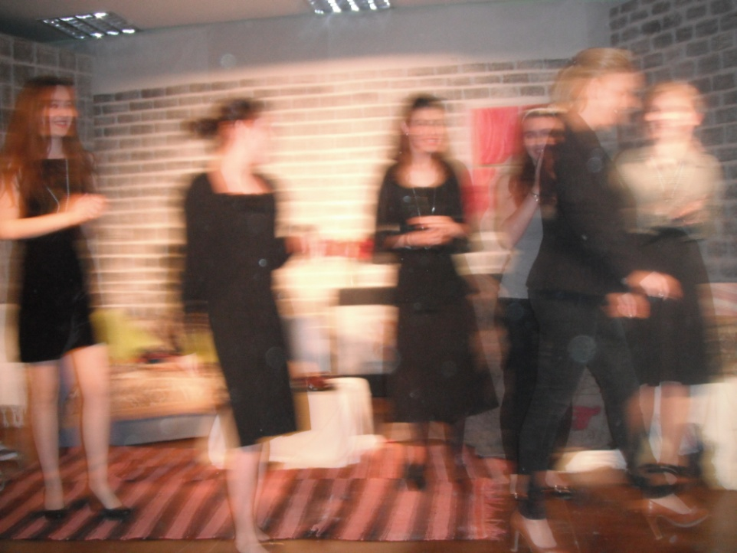
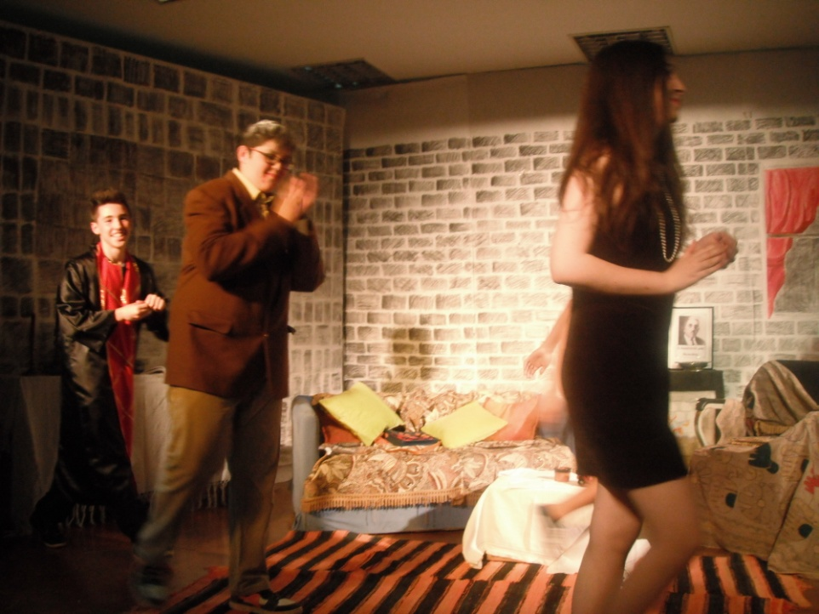
ΤΡΕΙΣ ΑΧΟΡΤΑΓΕΣ

Slide 6
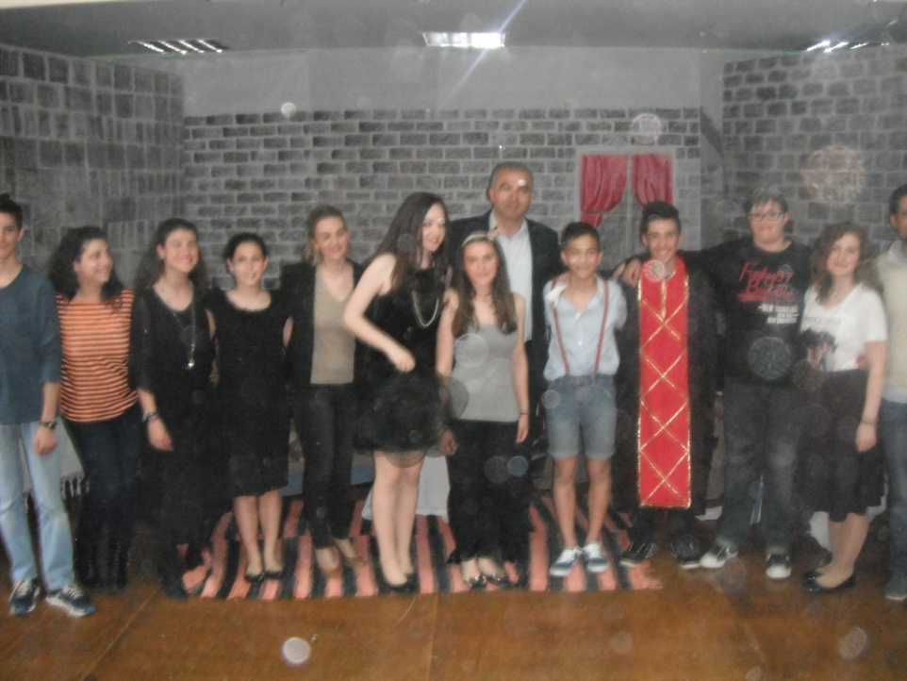
ΤΡΕΙΣ ΑΧΟΡΤΑΓΕΣ
ΠΡΩΤΑΓΩΝΙΣΤΟΥΝ:
ΘΕΙΟΣ ΝΙΚΟΛΑΣ ΑΚΡΙΒΑΚΗΣ
ΤΡΕΙΣ ΑΧΟΡΤΑΓΕΣ: ΕΙΡΗΝΗ ΠΑΠΑΒΑΣΙΛΕΙΟΥ ,ΑΓΑΠΗ ΤΣΟΤΡΑ, ΑΘΑΝΑΣΙΑ ΣΑΚΑΤΗ
ΙΕΡΕΑΣ ΘΑΝΑΣΗΣ ΛΥΜΠΕΡΙΟΥ
ΣΥΜΜΕΤΕΧΟΥΝ ΝΤΕΜΗ ΜΕΛΕΤΙΟΥ , ΕΣΜΕΡΑΛΔΑ ΥΛΙ ,ΜΑΝΩΛΗΣ ΝΑΚΗΣ

